Slide 1
Linear Discriminant Analysis
汇报人：周志健
2021年6月4日

Slide 2
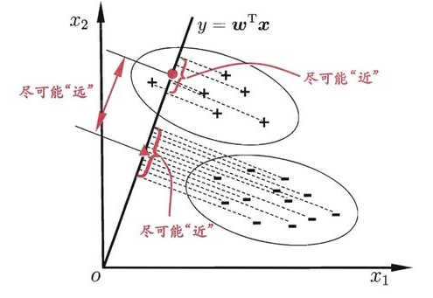
二分类问题
核心思想
直接得到一个分类器

Slide 3
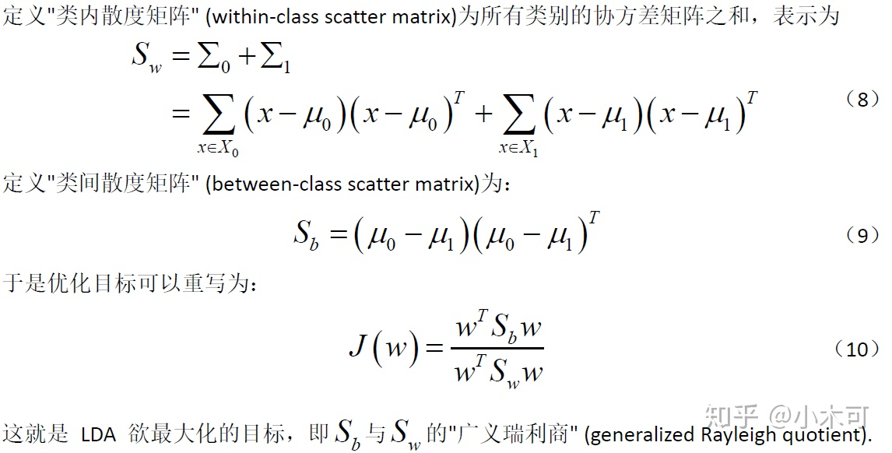
二分类问题
提出优化指标
类内散度矩阵
类间散度矩阵

Slide 4
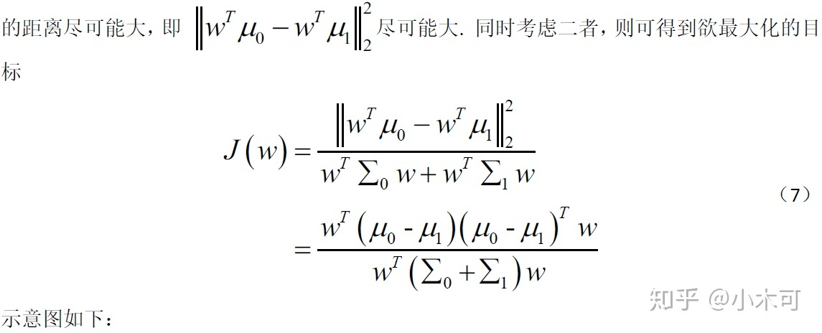
二分类问题
提出优化指标
其中 代表协方差矩阵， 代表均值向量， 即为投影向量

Slide 5
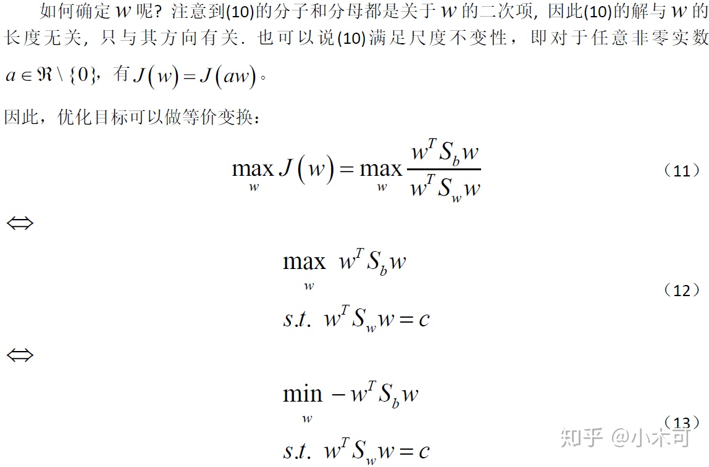

二分类问题
提出求解形式：
公式求解只与 的方向有关，而与其长度无关，故设定
得到求解形式：

Slide 6
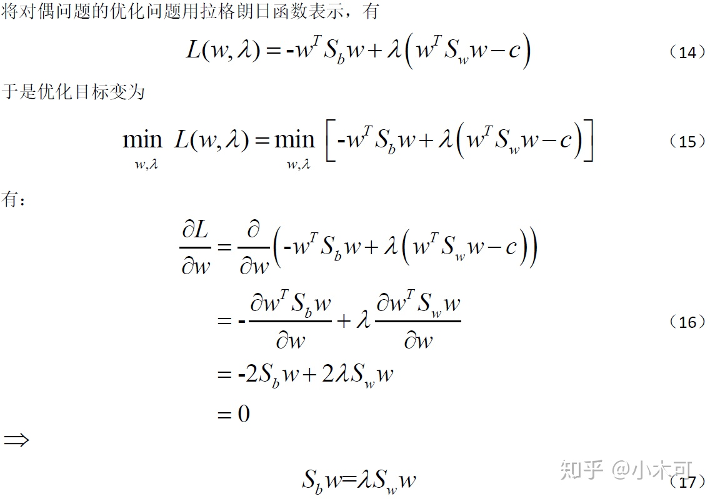


二分类问题
提出求解形式：
最后根据拉格朗日乘子法：：

Slide 7
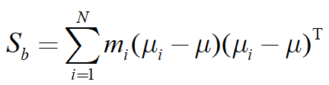
多分类问题
拓展为一个降维方法
一阶矩阵只有一个特征值
多分类LDA的类间散度矩阵，矩阵秩 <= N-1
Notes:
核心思想未变，增大类间散度，减少类内散度

Slide 8
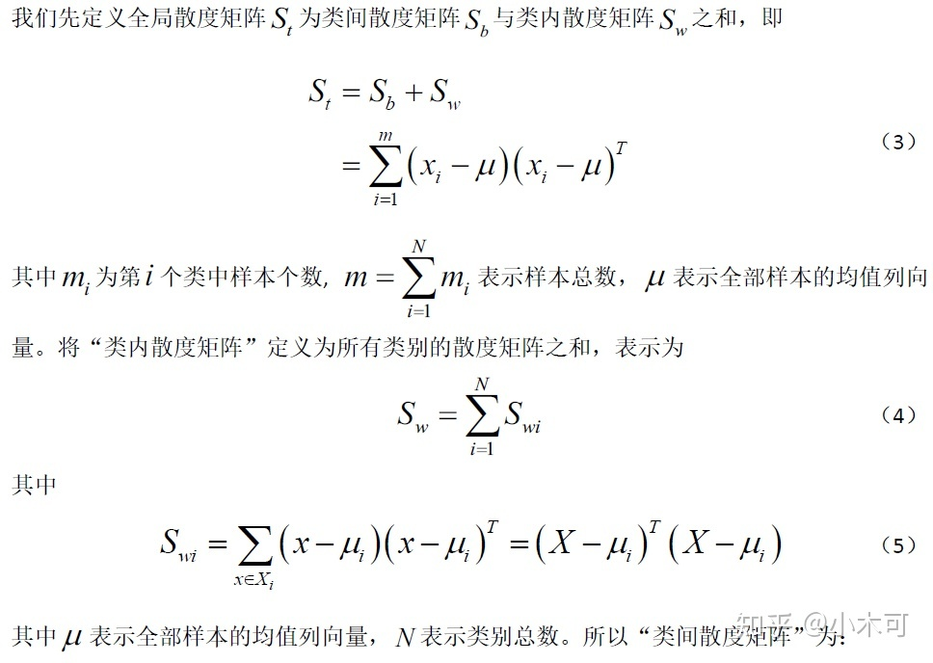
多分类问题
多分类LDA的类间矩阵推导
定义全局散度矩阵
定义多分类LDA的类内散度矩阵
其中
Notes:
核心思想未变，增大类间散度，减少类内散度

Slide 9
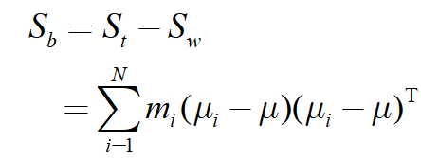
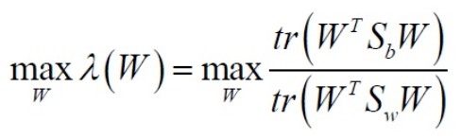

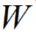
多分类问题
多分类LDA的类间矩阵推导
多分类LDA的类间散度矩阵
求解形式
其中 为矩阵A的迹， 为投影矩阵。
Notes:
核心思想未变，增大类间散度，减少类内散度

Slide 10

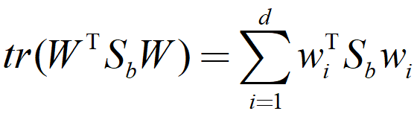
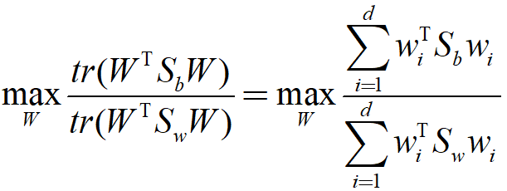
多分类问题
求解形式
矩阵 第 i 个主对角元素即为 ，故
求解形式变为
Notes:
核心思想未变，增大类间散度，减少类内散度

Slide 11


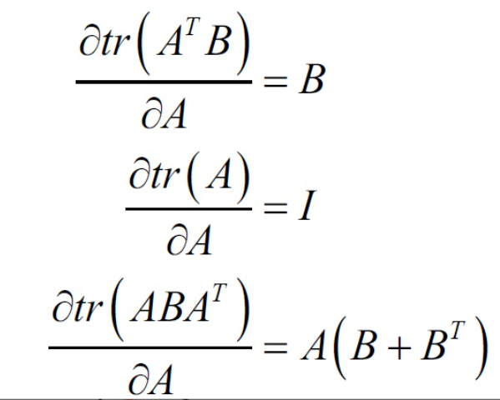
多分类问题
提出求解形式：
最后根据拉格朗日乘子法求解得到：
其中
矩阵求导公式

Slide 12
THANKS！

Slide 13
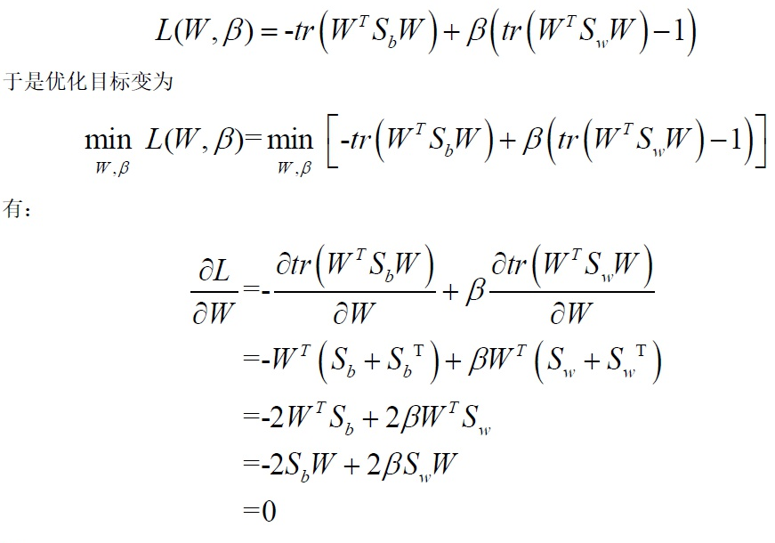
矩阵求导

Slide 14
矩阵求导公式

Slide 15


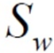
二分类算法
1）计算类0和类1的均值向量 、
2）计算类内散度矩阵
3）计算投影向量
1） u0 = np.mean(X0, axis=0)
u1 = np.mean(X1, axis=0)
2） cov0 = np.dot((X0 – u0).T, (X0 – u0))
cov1 = np.dot((X1 – u1).T, (X1 – u1))
Sw = cov0 + cov1
3）w = np.dot(np.mat(Sw).I, (u0 -/ u1).reshape((len(u0), 1)))

Slide 16


多分类算法
1）计算每个类的均值向量
2）计算类内散度矩阵
3）计算类间散度矩阵
4）计算矩阵
5）计算 矩阵的最大d个特征值和对应特征向量组成的 投影矩阵
6）投影样本点

